Slide 1
¿Qué hace que un producto electrónico tenga alta demanda en Amazon?
Presentación de avance · Entrega 1 · 6 de noviembre de 2026
Keyden Urbina P. · Christian Hardtmann · Francisco Flores
Magíster en Ciencia de Datos para la Innovación · Analítica de Datos
Notes:
Presentar al equipo y la pregunta en una frase: queremos saber si con datos públicos de la página de búsqueda de Amazon (reseñas, precio, rating) se puede identificar qué productos electrónicos venden 400 o más unidades al mes.

Slide 2
La decisión de compra ocurre en la página de búsqueda
16,4%
40,5%
40–45%
de las ventas minoristas de EE.UU. fueron por internet (3T 2025)
del e-commerce de EE.UU. lo concentraría Amazon en 2025 (proyección)
de las ventas mundiales de electrónica ya ocurren por internet
Por qué importa
Antes de entrar a un producto, el cliente compara precio, descuento, rating, cantidad de reseñas y distintivos en el listado. Es exactamente lo que captura este dataset.
Para un revendedor, saber qué perfil de producto vende más permite elegir catálogo con información pública, sin acceso a las ventas reales.
Fuentes: U.S. Census Bureau (e-commerce trimestral); eMarketer (proyección 2025); ECDB (electrónica). Detalle en notebook 01.
Notes:
Contexto de mercado (notebook 01, Etapa 1). El punto clave: en electrónica la decisión se toma en la página de resultados, y eso es lo que el scraping capturó. Usuario objetivo: revendedores y analistas de mercado.

Slide 3
Pregunta de investigación e hipótesis
¿Permiten las reseñas, el precio y el rating identificar los productos con alta demanda (400 o más compras en el último mes)?
H₀
El precio y el rating no mejoran la identificación de productos de alta demanda respecto de usar solo las reseñas.
H₁
El precio y el rating sí mejoran la identificación respecto de usar solo las reseñas.
Tipo de problema: clasificación binaria (alta / baja demanda). Las reseñas son la línea base; la hipótesis mide si sumar precio y rating aporta información.
Notes:
La pregunta está en el notebook 03 (pasos 10 y 11). Explicar por qué las reseñas son la base: son la variable más correlacionada con las compras (Spearman 0,60). La hipótesis no es 'qué variable importa', sino si precio y rating agregan información más allá de las reseñas.

Slide 4
Datos: 42.675 filas, pero 8.825 productos
Fuente: Amazon Products Sales Dataset 42K Items 2025 (Kaggle), versión sin limpiar
Origen: scraping de la página de resultados de amazon.com
Período: 6 días entre el 21 y el 30 de agosto de 2025
Tamaño: 42.675 filas × 16 columnas, todas como texto
Clave: cada fila es una aparición de un producto en una búsqueda, no un producto. El mismo producto se repite en varias capturas.
42.675
filas originales
9.472
filas tras limpiar y quitar capturas repetidas
8.825
productos únicos (una fila por ASIN)
7.289
productos con las 4 variables del modelo
Fuente: notebooks 01–05 del repositorio proyecto-analitica-datos (01 y 02)
Notes:
Lo más importante de los datos: una fila no es un producto. Por eso se pasa de 42.675 filas a 8.825 productos. Trabajar a nivel producto evita que el mismo producto quede en entrenamiento y prueba a la vez. Los 1.536 productos excluidos al final son principalmente 1.124 sin dato de compras (no se pueden etiquetar).

Slide 5
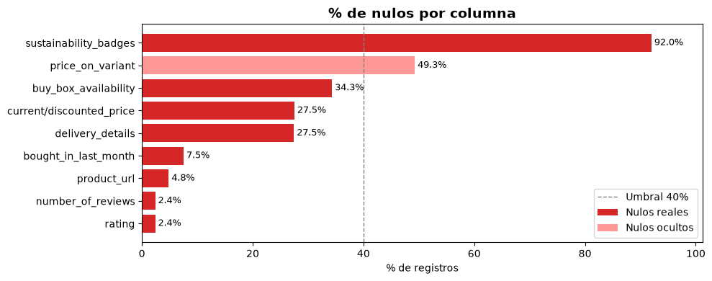
Calidad de datos: el scraping deja huellas
Problemas detectados
Todo llega como texto: "4.6 out of 5 stars", "$1,099.00", "10K+ bought"
Compras en tramos redondeados (50+, 100+, 1K+), no cifra exacta
Vacíos en precio (27,5%) y botón de compra (34,3%)
Sin identificador: el ASIN se extrae de la URL (cobertura 98,1%)
Categoría asignada por palabras clave del título (21 categorías)
Toda la limpieza está documentada y es reproducible en el notebook 02 (20 pasos).
Fuente: notebooks 01–05 del repositorio proyecto-analitica-datos (02)
Notes:
Mostrar que la limpieza no fue trivial. Los nulos 'ocultos' (en rosado) son textos como 'basic variant price: nan' que parecen dato pero no lo son. El ASIN se completó a mano para 1.875 filas. Los 5 controles de consistencia del notebook 03 dan 0 casos inválidos.

Slide 6
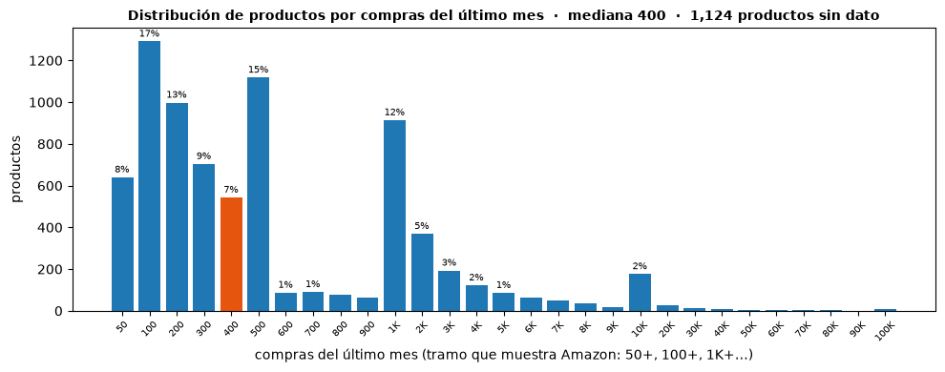
La variable objetivo viene en tramos
400
compras al mes: mediana y corte de alta demanda
53% / 47%
alta vs. baja demanda en los 7.289 productos: clases balanceadas
Amazon redondea hacia abajo: un "500+" puede ser cualquier valor entre 500 y 999. Por eso se trata como categoría (alta / baja) y no como número exacto.
El 12,7% de los productos no muestra el dato de compras: se excluyen del modelo, porque no tener dato no significa baja demanda.
Fuente: notebooks 01–05 del repositorio proyecto-analitica-datos (03 y 04)
Notes:
Justificar el corte de 400: es la mediana de los productos, lo que deja dos clases casi del mismo tamaño (53,3% y 46,7%). Mencionar los picos en 500+, 1K+ y 10K+: es un efecto del redondeo de Amazon.

Slide 7
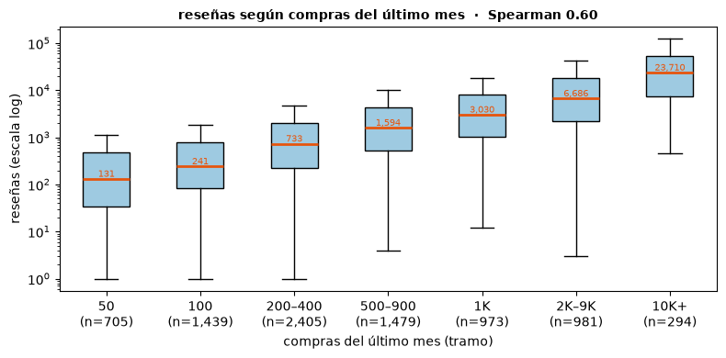
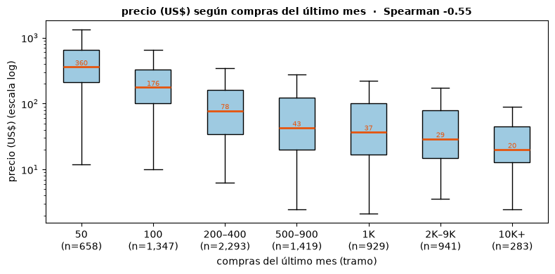
Lo barato se vende más, y lo que se vende acumula reseñas
Reseñas vs. compras: Spearman 0,60
La mediana de reseñas crece en cada tramo: de 131 en los que venden 50 a 23.710 en los de 10K+.
Precio vs. compras: Spearman −0,55
Relación inversa: los más vendidos cuestan una mediana de US$ 20; los menos vendidos, US$ 360.
Fuente: notebooks 01–05 del repositorio proyecto-analitica-datos (03, paso 4). Ejes en escala logarítmica.
Notes:
Estas dos relaciones motivan la pregunta: reseñas y precio son las variables más asociadas a las compras. Advertir desde ya que es correlación: las reseñas son en parte consecuencia de las ventas.

Slide 8
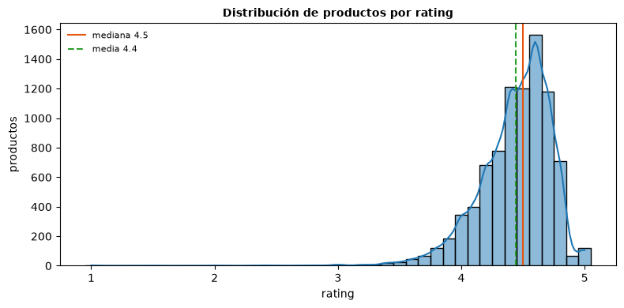
El rating casi no distingue entre productos
4,3 – 4,6
rango donde está el 50% central de los productos
≤ 0,22
correlación del rating con cualquier otra variable
Casi todos los productos tienen rating alto y parecido. Por eso se espera que aporte poco al modelo, y la hipótesis lo pone a prueba junto con el precio.
Fuente: notebooks 01–05 del repositorio proyecto-analitica-datos (03, pasos 3 y 5)
Notes:
Mediana 4,5, media 4,44. Solo el 3,6% de los productos son atípicos (rating bajo 3,85). Variables como cupón (1,9%) y sello sustentable (91% sin dato) tienen el mismo problema: poca variación.

Slide 9
Metodología: cómo se entrena y cómo se evalúa
1
2
3
4
5
Preparar
Una fila por producto. Reseñas y precio en log10. Alta demanda = 400+
Separar
80% entrenamiento (5.831) y 20% prueba (1.458), estratificado
Ajustar
5 modelos con validación cruzada de 5 particiones y búsqueda de hiperparámetros
Elegir
Ganador por mayor AUC en validación cruzada
Probar
Una sola evaluación en prueba + bootstrap pareado para la hipótesis
Modelos: Naive Bayes (base) · KNN · SVM · Árbol de decisión · Random Forest
Métricas: AUC (principal), balanced accuracy y F1. Se compara entrenamiento vs. validación para detectar sobreajuste.
Fuente: notebooks 01–05 del repositorio proyecto-analitica-datos (04 y 05)
Notes:
Este bloque vale 30% junto con el plan. Puntos a destacar: (1) una fila por producto evita filtración entre entrenamiento y prueba; (2) la prueba se usa una sola vez y solo con el ganador; (3) la hipótesis se prueba con bootstrap pareado de 2.000 remuestras sobre el conjunto de prueba, alfa 0,05.

Slide 10
Plan de trabajo hasta la entrega final (19 de diciembre)
Semana | Foco | Qué se hace | Cómo se evalúa
S1 · 9–13 nov | Robustez del corte | Incorporar feedback. Probar cortes 300 / 400 / 1.000 y tratamientos de los productos sin dato | ¿Se mantiene el rechazo de H₀?
S2 · 16–20 nov | Modelo por tramos | Predecir el tramo de compras (50+, 100+, 1K+…) como variable ordenada | F1 macro y error de tramo
S3 · 23–27 nov | Producto nuevo | Modelo sin reseñas (precio, descuento, categoría) para el caso de un producto recién lanzado | AUC vs. modelo con reseñas
S4 · 30 nov–4 dic | Información del título | Extraer marca y palabras clave del título para intentar superar el techo de 0,83 | AUC en validación cruzada
S5 · 7–11 dic | Modelo final y app | Elegir modelo definitivo, actualizar la app y las reglas de negocio | Prueba única + validación cruzada
S6 · 14–19 dic | Cierre | Informe, presentación final y reproducibilidad del repositorio | Entrega 19 de diciembre
Propuesta del equipo; se ajustará con la retroalimentación de esta presentación.
Notes:
Explicar la lógica del plan: el resultado preliminar ya responde la pregunta, así que las semanas restantes ponen a prueba su solidez (S1), lo amplían (S2), abordan la crítica de causalidad con el caso de producto nuevo sin reseñas (S3) y buscan nueva información para superar el techo de 0,83 (S4).

Slide 11
Resultados: cuatro modelos empatan cerca de 0,83
0,833
AUC del ganador (KNN) en 1.458 productos nunca vistos
74,3%
75,2%
bien clasificados
de la alta demanda detectada
Validación y prueba difieren ≤ 0,005: no hay sobreajuste. El techo lo ponen las variables, no el algoritmo.
Fuente: notebooks 01–05 del repositorio proyecto-analitica-datos (04, paso 8)
Notes:
Las diferencias entre KNN, SVM, Random Forest y Naive Bayes (0,005) son menores que la variación entre particiones (0,010): en la práctica empatan. Que el mejor k sea 201 y el mejor gamma deje la frontera casi recta indica un patrón simple: más reseñas y menor precio, más demanda. Matriz de confusión: 500 y 584 aciertos; errores equilibrados (181 y 193).

Slide 12
Prueba de hipótesis: se rechaza H₀
0,799
0,833
+0,034
AUC usando solo reseñas
AUC con reseñas + precio + rating
mejora · IC 95% [+0,020; +0,049] · p < 0,001
Qué aporta cada variable
AUC que se pierde al quitarla:
Reseñas: 0,062 (la principal)
Precio: 0,034 (relación inversa)
Rating: 0,002 (casi nada)
Análisis complementario
Sumar descuento, patrocinio, cupón y categoría no mejora el modelo (AUC 0,832 en ambos casos, p = 0,53).
La mejora sobre las reseñas viene del precio, no del rating.
Fuente: notebooks 01–05 del repositorio proyecto-analitica-datos (05). Bootstrap pareado, 2.000 remuestras sobre el conjunto de prueba, α = 0,05.
Notes:
Decisión: se rechaza H0. El intervalo de confianza no incluye el 0. Precisar que aunque H1 habla de 'precio y rating', el aporte es casi todo del precio. Esto conecta con la regla de negocio del notebook 04: más de 1.489 reseñas y precio de hasta US$110 → 85,4% de alta demanda.

Slide 13
Limitaciones y próximos pasos
Asociación, no causa
Las reseñas son en parte consecuencia de las ventas pasadas. La semana 3 aborda el caso sin reseñas.
Foto de 10 días
Precios, reseñas y distintivos cambian a diario: los datos describen agosto de 2025.
Sesgo de visibilidad
Solo entran productos que Amazon mostró en las búsquedas del autor del dataset.
Techo de 0,83
Con estas variables ningún algoritmo supera ~0,83: hace falta información nueva.
Repositorio reproducible: notebooks 01–06, modelo y app prototipo en Streamlit.
Notes:
Cerrar anticipando la crítica más probable (causalidad) y mostrando que está en el plan. Si hay tiempo, mostrar la app: se ingresan reseñas y precio de lista y entrega la probabilidad con un semáforo.

